Slide 1
Devoir de inf461 par MBEMDIA Saliou Mohamed Tariq
Présentation de quelques diagrammes de construction ainsi que des cas associes

Slide 2
Design pattern
Qu'est-ce qu'un design pattern (ou patron de conception) ?
Il s'agit tout simplement d'un schéma qui forme une solution à un problème connu ou récurrent. Ce sont des solutions connues et dont la conception est due à l'expérience de programmeurs. Le concept de design patterns est né des travaux de quatre personnes (Erich Gamma, Richard Helm, Ralph Johnson, et John Vlissides plus communément appelés « Gang of Four ») . dans notre devoir, nous palerons plus exactement des patron sde constructions notamment factory, abstract factory, factory method...etc

Slide 3
Factory
La fabrique (factory method) est un patron de conception créationnel utilisé en programmation orientée objet. Elle permet d'instancier des objets dont le type est dérivé d'un type abstrait. La classe exacte de l'objet n'est donc pas connue par l'appelant.
Plusieurs fabriques peuvent être regroupées en une fabrique abstraite permettant d'instancier des objets dérivant de plusieurs types abstraits différents
Les fabriques étant en général uniques dans un programme, on utilise souvent le patron de conception singleton pour les implémenter.
Exemple : On gère trois types de produits dans un
système. Mais le programme qui se charge de manipuler
ces produits ne connaît le type de produit à exécuter que
lors de l’exécution. On souhaite utiliser cette fois le
pattern Factory pour gérer cette situation

Slide 4
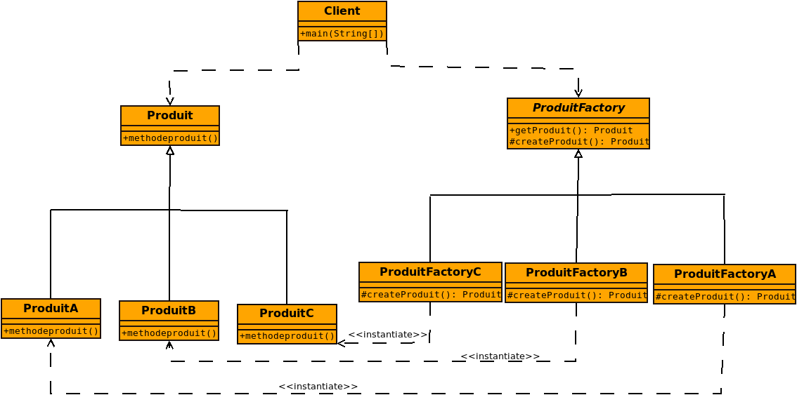
Resolution de l’exercice
Nous nous baserons sur le diagramme suivant pour implémenter notre solution

Slide 5
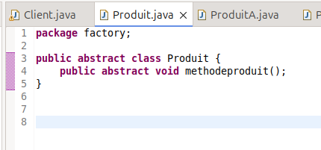
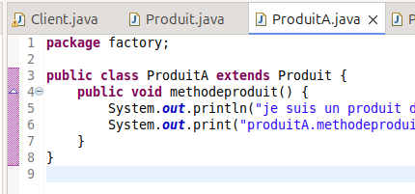
Resolution de l’exercice

Slide 6
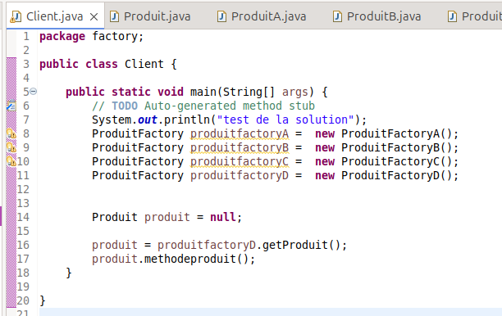
Resolution de l’exercice

Slide 7
Factory Method
Le pattern Fabrique permet l'instanciation d'objets non définis dans une classe concrète à partir d'une méthode d'instanciation issue d'une classe abstraite.
Exemple:On gère trois types de produits dans un
système. Mais le programme qui se charge de
manipuler ces produits ne connaît le type de
produit à exécuter que lors de l’exécution. On
souhaite utiliser le pattern Factory Methode pour
gérer cette situation.

Slide 8
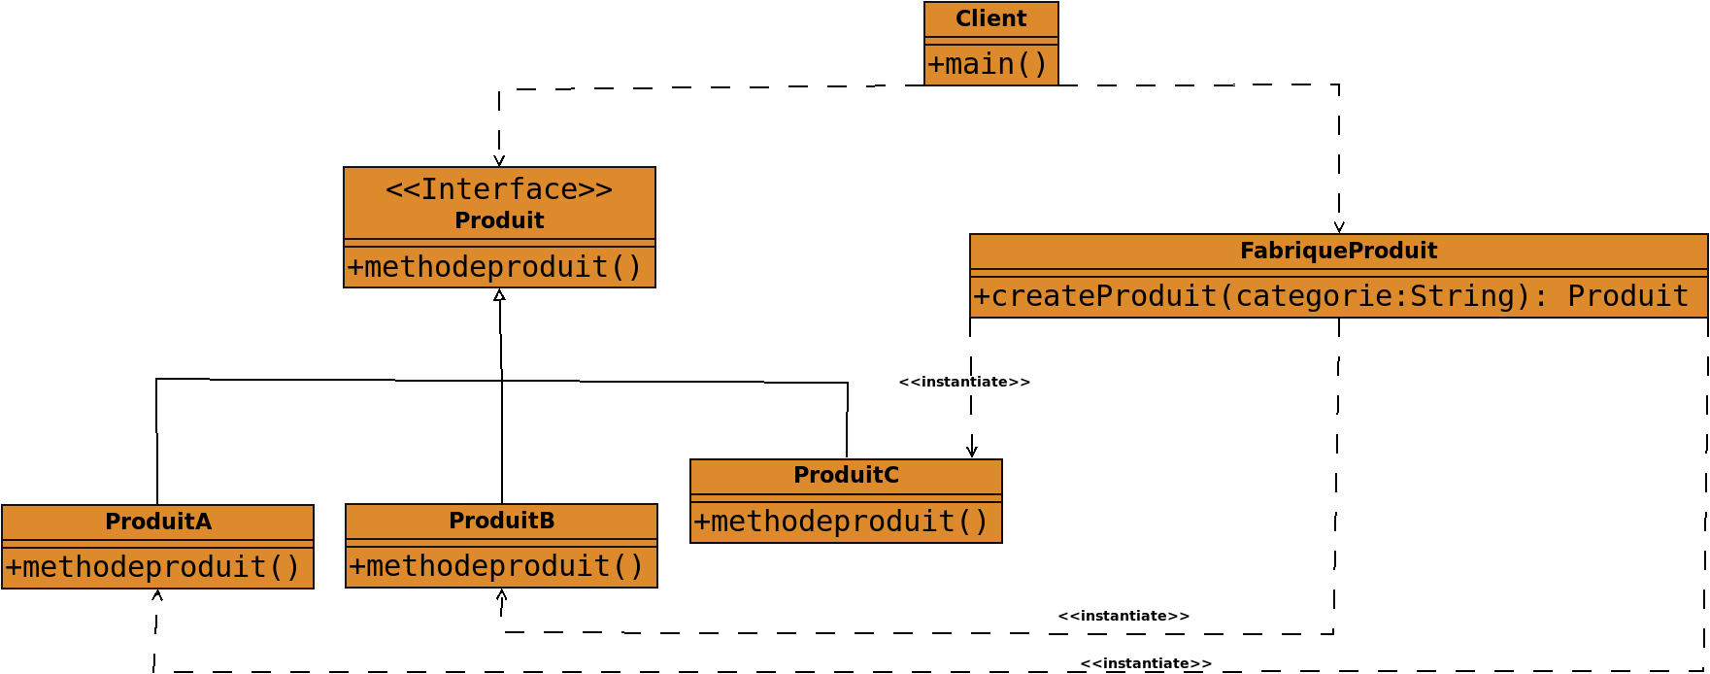
Correction de l’exemple sur factory method

Slide 9
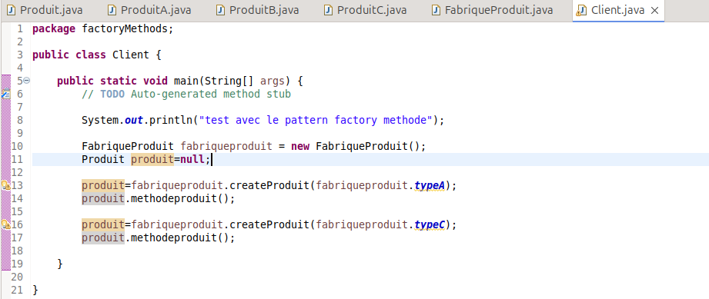
Correction de l’exemple sur factory method

Slide 10
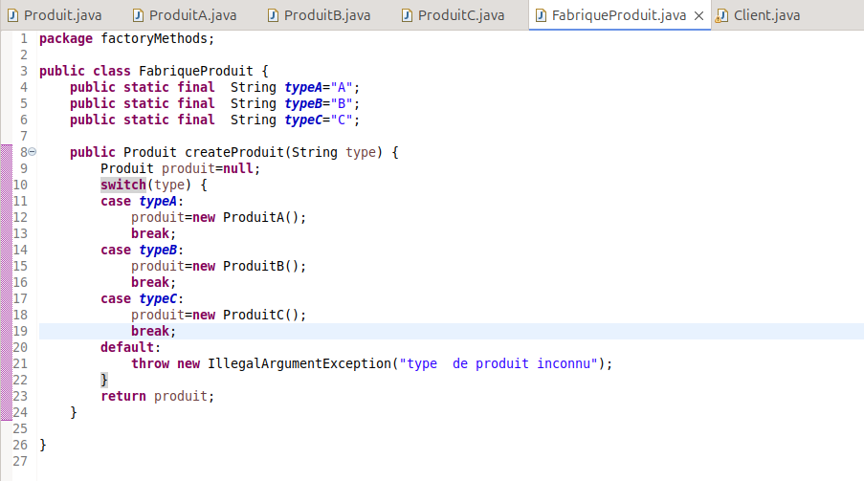
Correction de l’exemple sur factory method

Slide 11
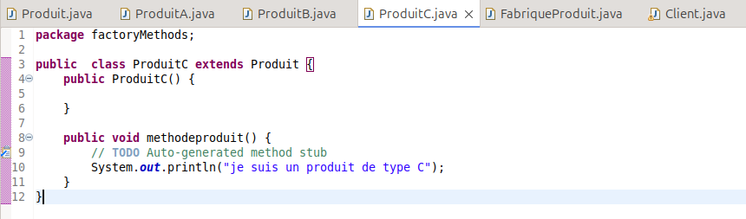
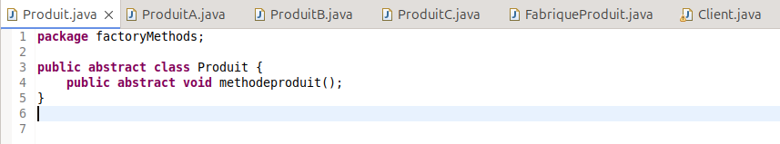
Correction de l’exemple sur factory method

Slide 12
Abstract Factory
Le pattern Abstract Factory permet, à partir d'une interface, de créer une famille d'objets sans pour autant spécifier de classes concrètes. C'est de ce pattern dont nous aurons besoin pour créer nos différentes pièces pour ordinateurs fixes ou ordinateurs portables. Pour chaque type d'ordinateur ou de pièce, nous disposons d'une classe abstraite et de n sous-classes, qui définiront chacune un modèle spécifique. Un client qui passe une commande personnalisée en choisissant lui-même ses pièces est un exemple concret d'utilisation de ce pattern. Ça veut dire que chaque composant est une classe abstraite, et que chaque version du composant est une sous-classe.
L'application gère deux types de produits : les Scooters
et les Automobiles. Chaque type de produit est regroupé
en différentes catégories, comme "Essence" et
"Électrique". Cependant, le programme qui manipule ces
produits ne connaît que les types de produits (Scooter et
Automobile), et la catégorie (Essence ou Électrique)
n'est déterminée qu'à l'exécution.On souhaite utiliser le
pattern Abstract Factory pour gérer cette situation.

